Slide 1

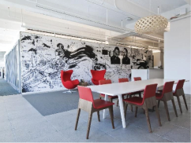
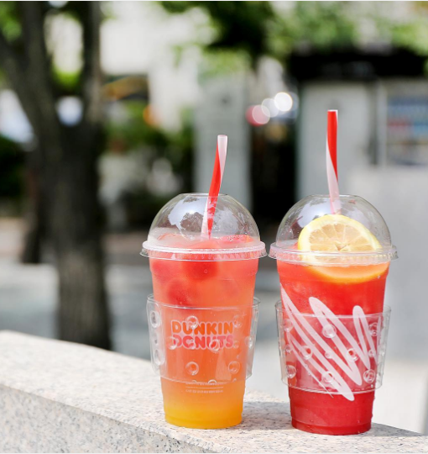

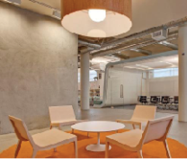
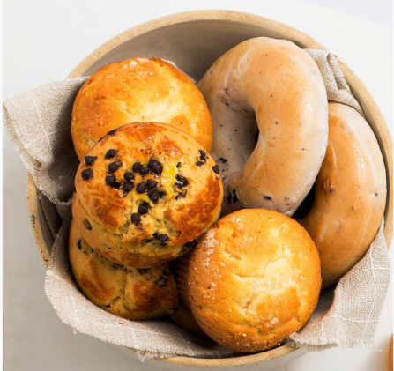
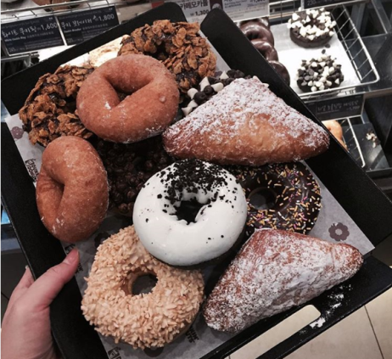
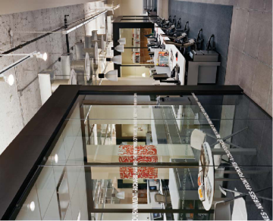
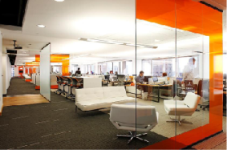
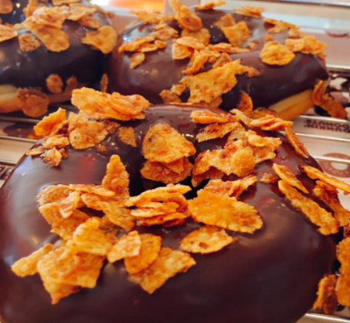
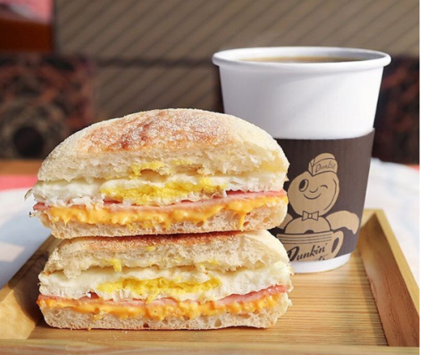

August, . 26 . 16
DUNKIN
& COFFEE

Slide 2
DUNKIN
&
COFFEE
0826 . 16

Slide 3
목차
개요
2. 기대 효과
3. 주요 메뉴
4. 화면 구상
5. 주요 기능

Slide 4
4 | 42
개 요
1. 다양한 상품 주문
2. 지점별 수량 확인 및 예약 주문
3. 구매 시 기프티콘 발권

Slide 5
5 | 42
주요 메뉴
• 로그인 / 회원 가입
• 마이 페이지
- 회원 정보 변경
- 예약 확인
- 구매 내역
- 장바구니
• 브랜드 스토리 - 회사 소개
• 제품 안내
• 예약하기
• 고객센터
- 공지사항 및 자유게시판
- 문의하기 (Q & A)

Slide 6
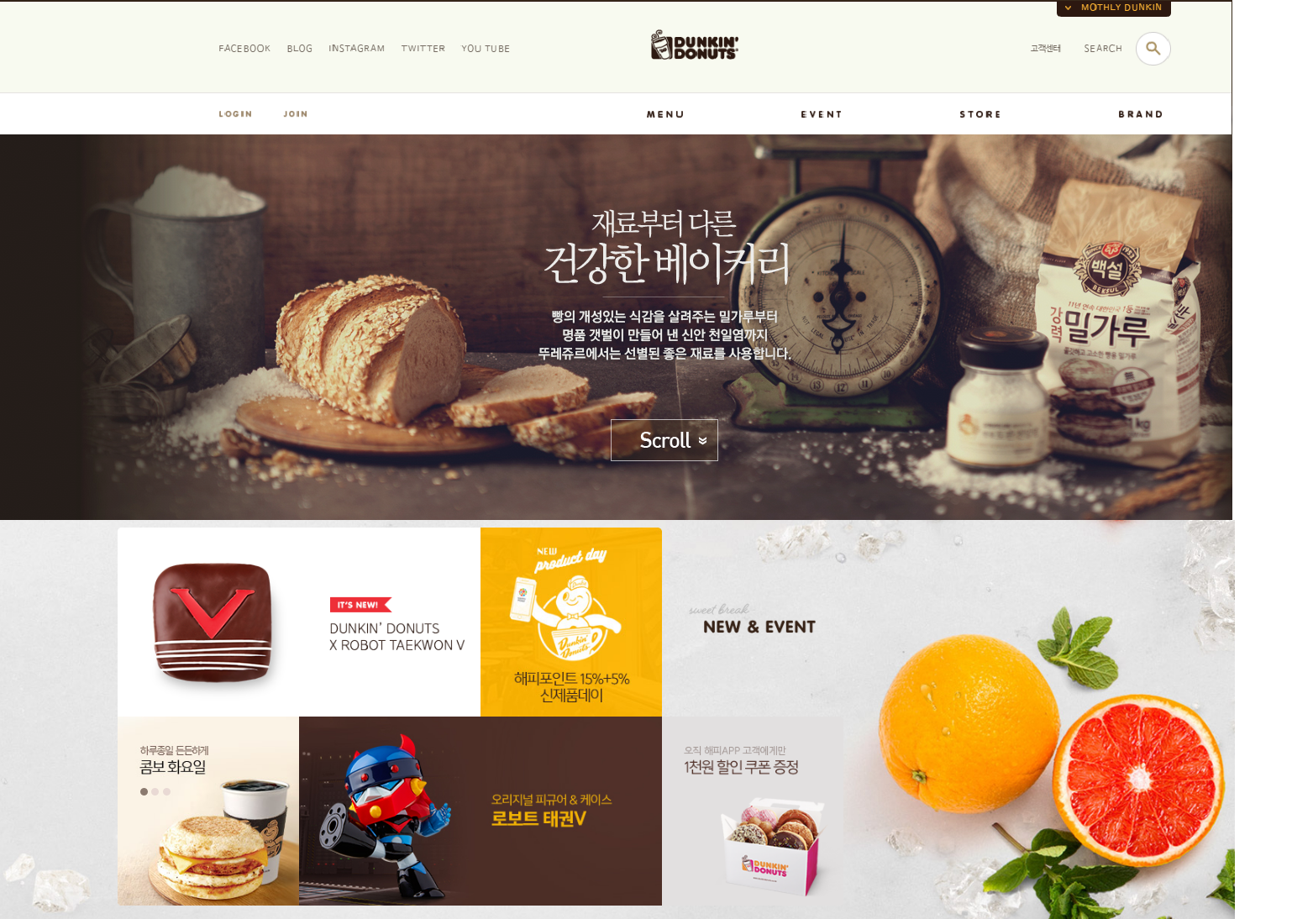
6 | 42
화면 구상

Slide 7

7 | 42
브랜드 스토리
브랜드 스토리 페이지
1. 브랜드 파워가 없으므로
어떠한 고객의 니즈에서
출발했는지의 대해
설명한다.
2. 브랜드 네임의 대한 설명

Slide 8
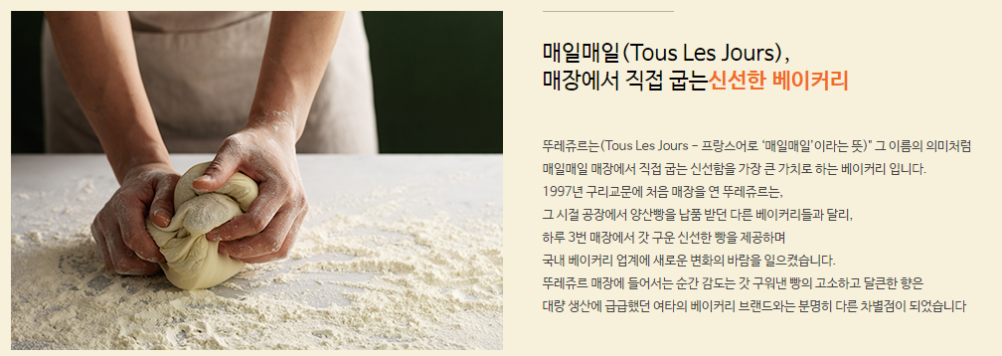
8 | 42
브랜드 스토리 - 2
제품 설명
1. 공정과정
2. 재료 선정
3. 서비스연구
4. 기업마인드

Slide 9
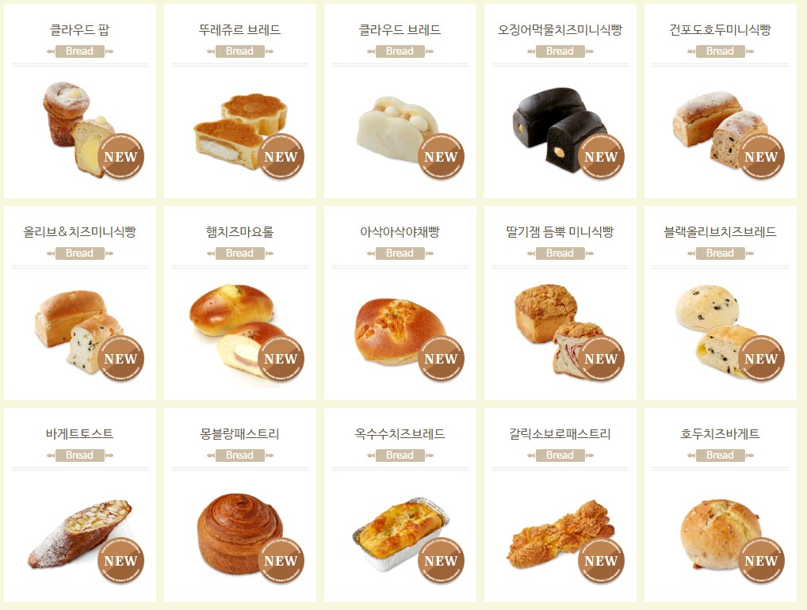
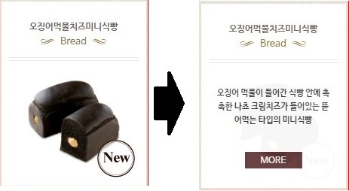
9 | 42
주요 메뉴 - 제품 리스트
1. 제품안내
- 빵
- 음료
- 기타 제품

Slide 10
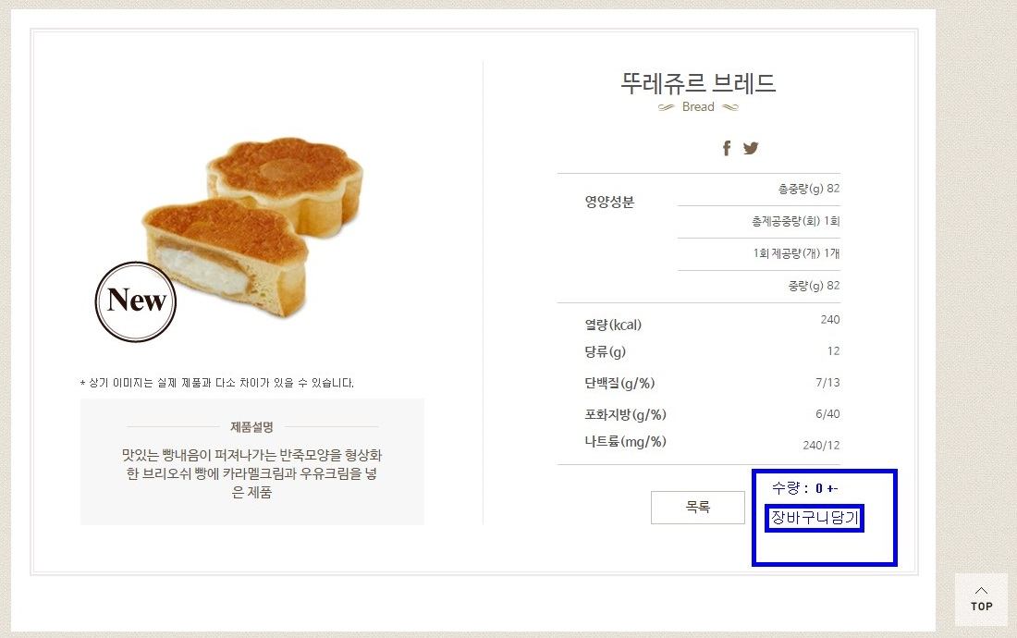
10 | 42
주요 메뉴 - 제품 리스트 ( 상세 )
2. 상세 페이지

Slide 11
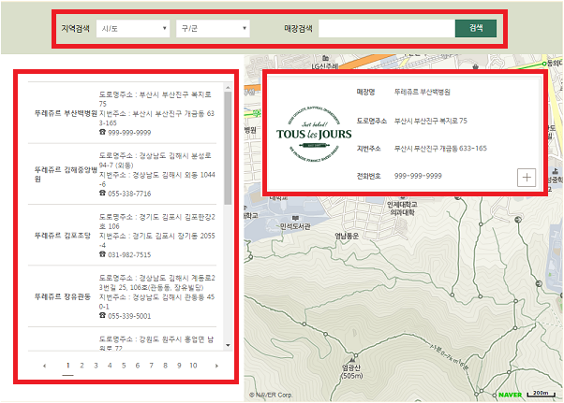
11 | 42
주요 메뉴 – 예약 시스템
1.지역별 매장 검색
- 지역검색
- 매장명 직접검색
2. 매장 위치 정보 제공
- 지역별 매장명
- 매장 주소
- 도로 명 주소
- 지번 주소
- 매장 연락처

Slide 12
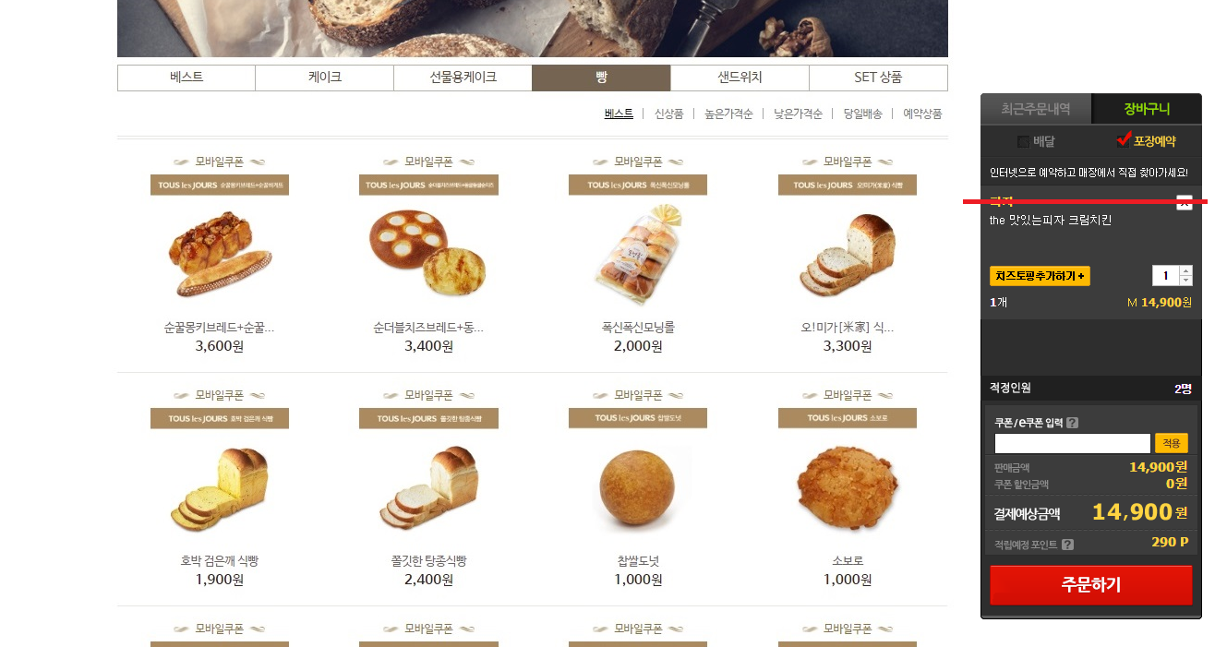
12 | 42
주요 메뉴 - 제품 리스트
2. 제품 목록 및 정보 제공
- 빵
- 음료
- 기타 제품
3. 사이드 바 구현
- 스크롤 이동 시
사이드 바가 이동

Slide 13
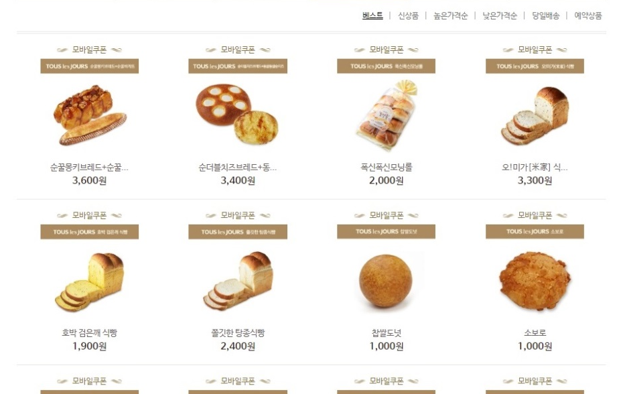
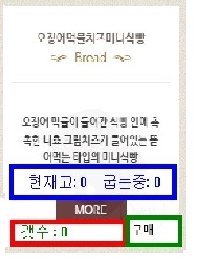
13 | 42
주요 메뉴 - 제품 리스트
4. 제품 상세 내역
- 제품 리스트에 예약 가능한 수량 표시

Slide 14
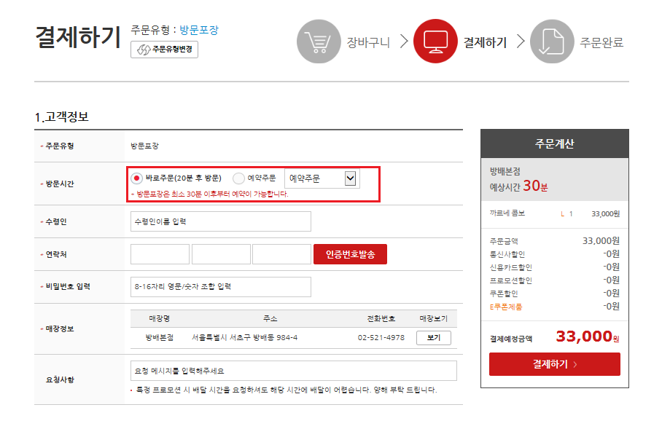
14 | 42
주요 메뉴 - 제품 리스트
5. 예약하기
- 방문 시간 부분에
소비자가 원하는 시간을
지정 가능하도록 구현

Slide 15
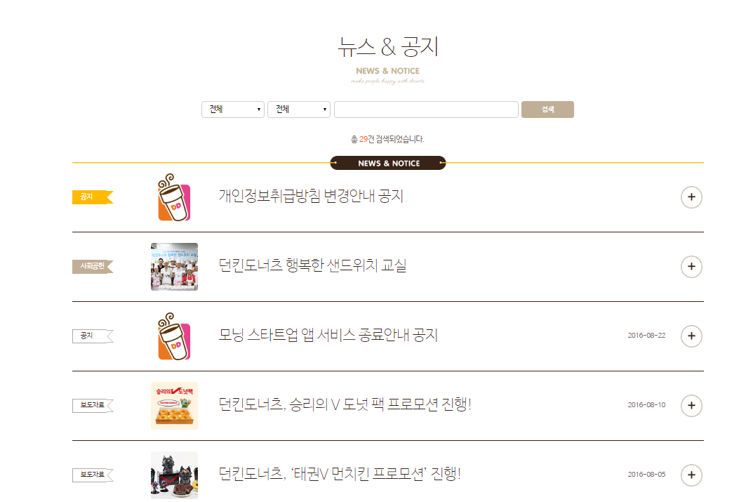
15 | 42
주요 메뉴 - 커뮤니티
1. 뉴스 & 공지
- 자유게시판의
상단에 공지사항
표시

Slide 16
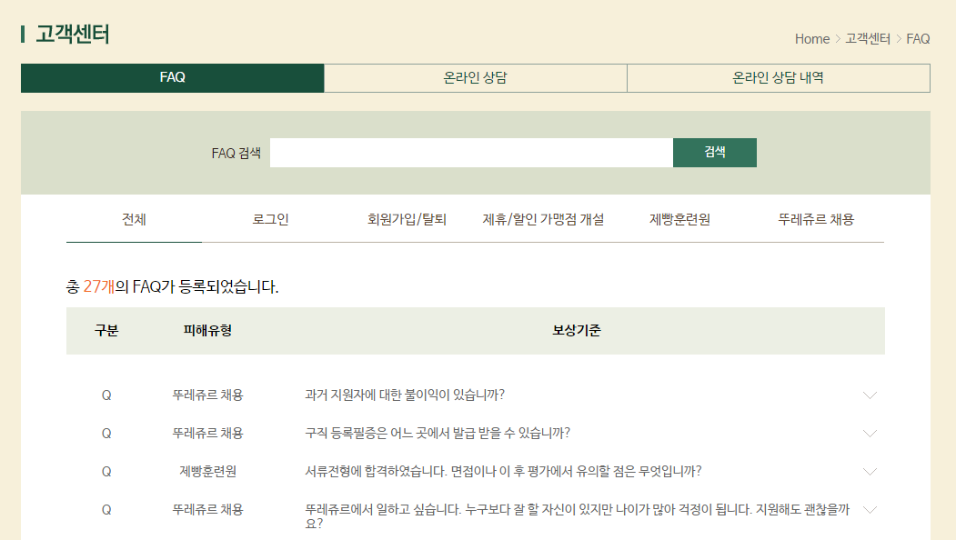
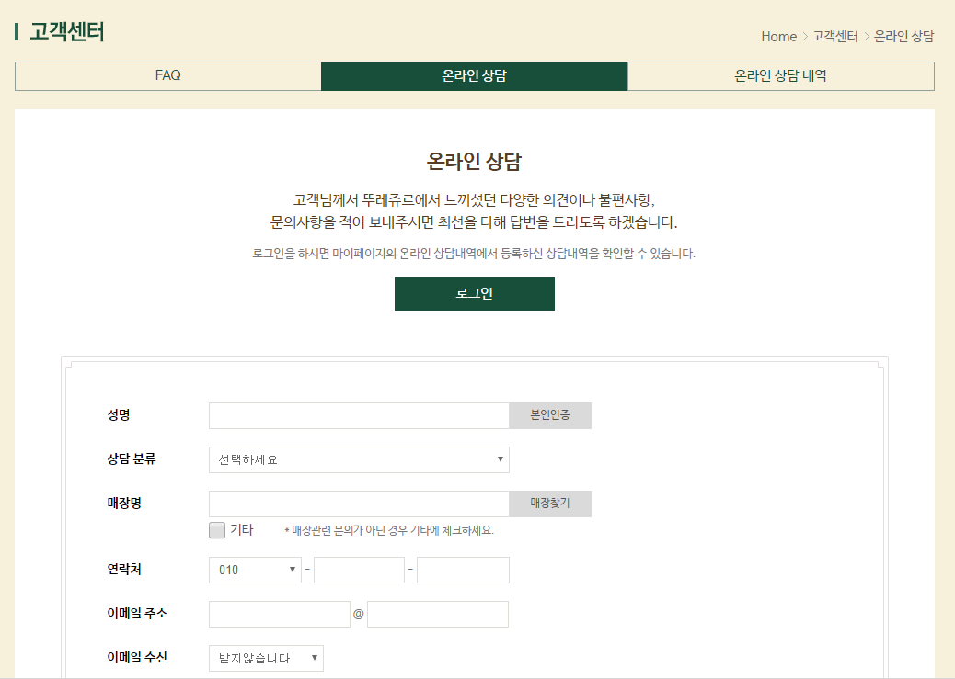
16 | 42
주요 메뉴 - 커뮤니티
2. F A Q 3. 온라인 상담 & 상담내역 확인

Slide 17
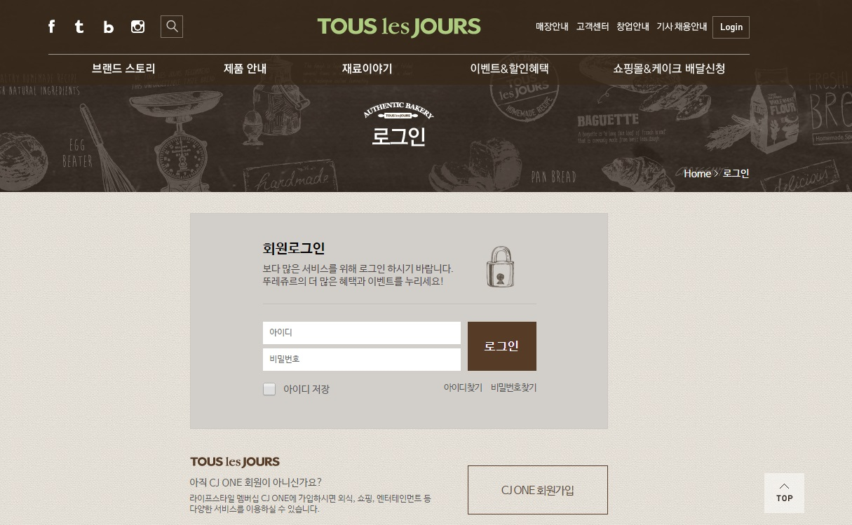
17 | 42
주요 메뉴 - 회원가입
1. 로그인

Slide 18
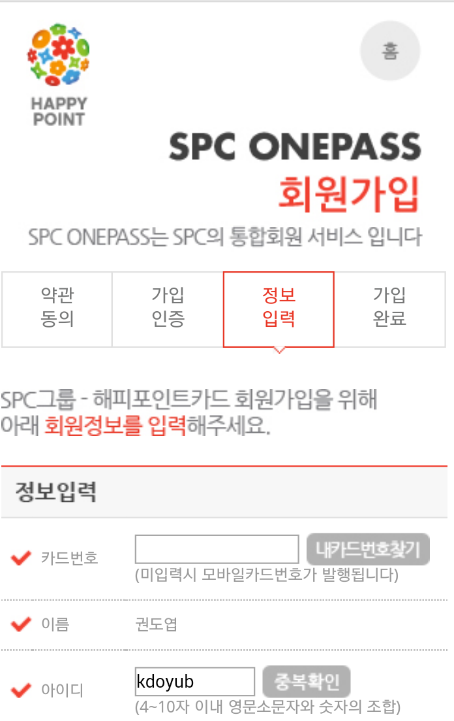
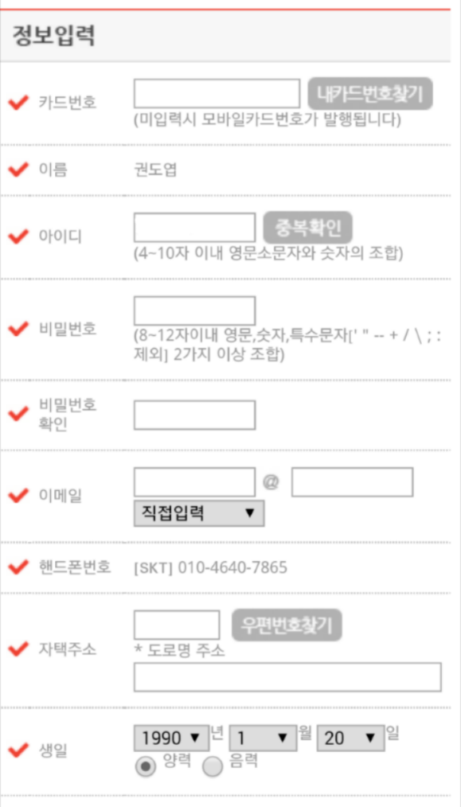
18 | 42
주요 메뉴 - 회원가입
2. 회원가입 (Mobile)
- 정보 입력 및 수정

Slide 19
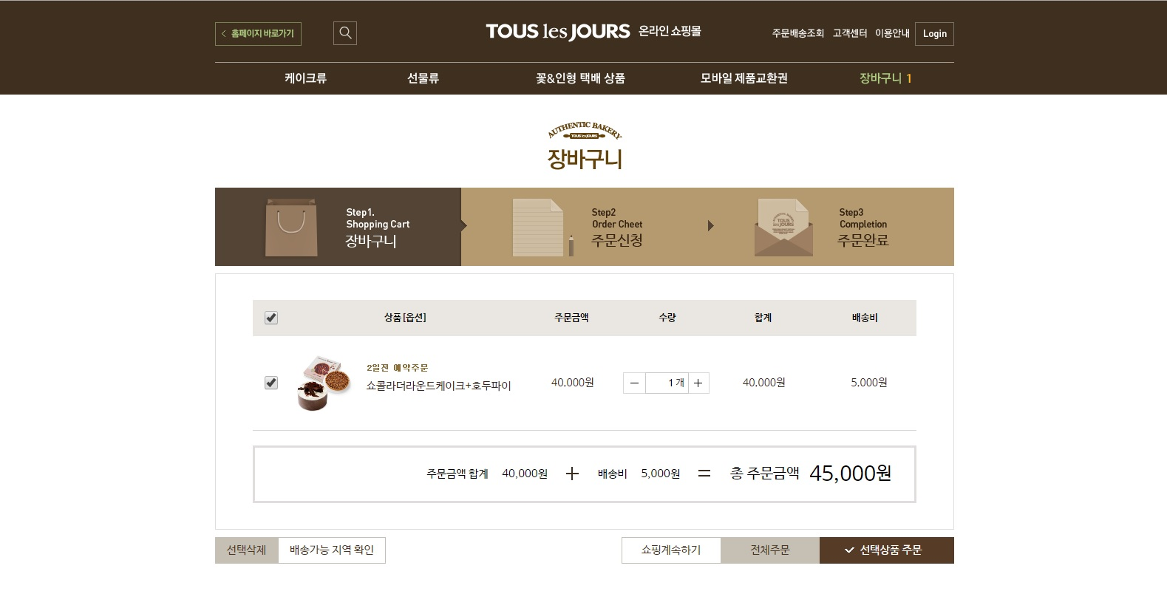
19 | 42
주요 메뉴 - 구매내역
1. 구매내역 및 장바구니

Slide 20
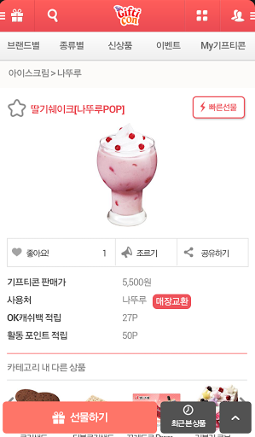
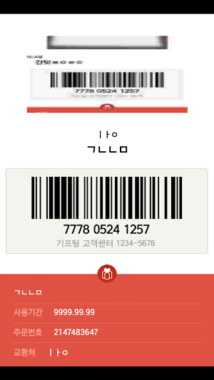
20 | 42
주요 메뉴 - 구매내역
1. 구매내역 및 예약 확인
- 결제 품목 및
상품 바코드 구현

